Slide 1
第1章：Linux系统概况——回顾
第2章：安装
李纳斯•托沃茨，1991-10-5，Unix, MINIX, GNU, POSIX, Internet；内核版本0.1～5.0；云计算；
GPL/LGPL/Apache/BSD，
自由使用、修改和再发布，但版权留下
major.minor,patch-build.desc
Minor为偶数—稳定版，为奇数—开发版；开发版添功能，稳定版打补丁
本章教学目标：
  掌握硬盘分区与分区命名
  了解常见Linux发行版的安装方法
  掌握最基本的管理（开关机、登录）
  Linux的成长发展
  开源协议
  内核版本及演化
  常见Linux发行版
RHEL 9.0/SLES 15/Ubuntu 22/FreeBSD/CentOS/Fedora/Debian/OpenSUSE

Slide 2
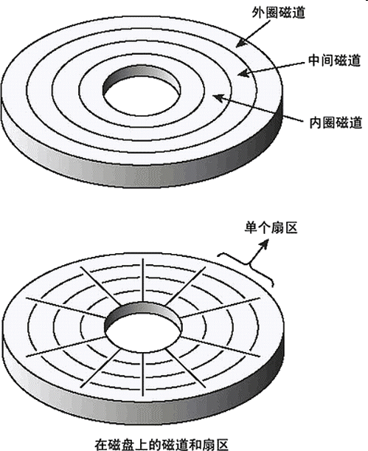
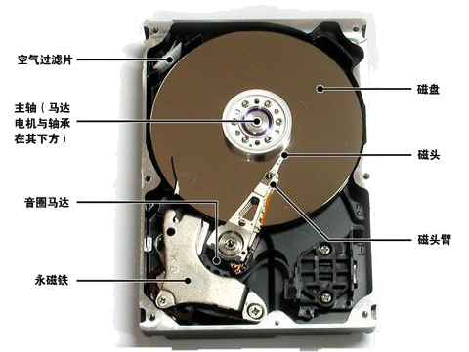
第2章：安装——硬盘分区
1柱面
0柱0头1扇区
扩展分区
D分区
硬盘分区方案：
0柱面
主引导程序
C分区
0磁头
启动标志：80
分区起始柱面号
分区起始磁头号
分区起始扇区号
……
分区结束柱面号
分区结束磁头号
分区结束扇区号
总扇区数
方案1
引导程序
主分区
主分区
主分区
主分区
1磁头
硬盘寻址：（柱面号, 磁头号, 扇区号）
(1柱面2磁头6扇区)在哪？
160GB=2000000柱2头63扇区？
方案2
引导程序
主分区
主分区
主分区
扩展分区
分区表
16字节
方案3
引导程序
主分区
主分区
扩展分区
1扇区
2磁头
1、主引导扇区：0柱面0磁头1扇区
2、一个硬盘只有四个主分区
3、扩展分区可建立很多逻辑分区
4、柱面是分区的边界
1、安装Linux一定要创建一个根分区；
2、交换分区大小采用下面的经验值：
(物理内存大小×2)﹥4GB?4GB:(物理内存大小×2)
交换分区不是必须的
55AA
3磁头
方案4
引导程序
主分区
扩展分区
2扇区
2扇区

Slide 3
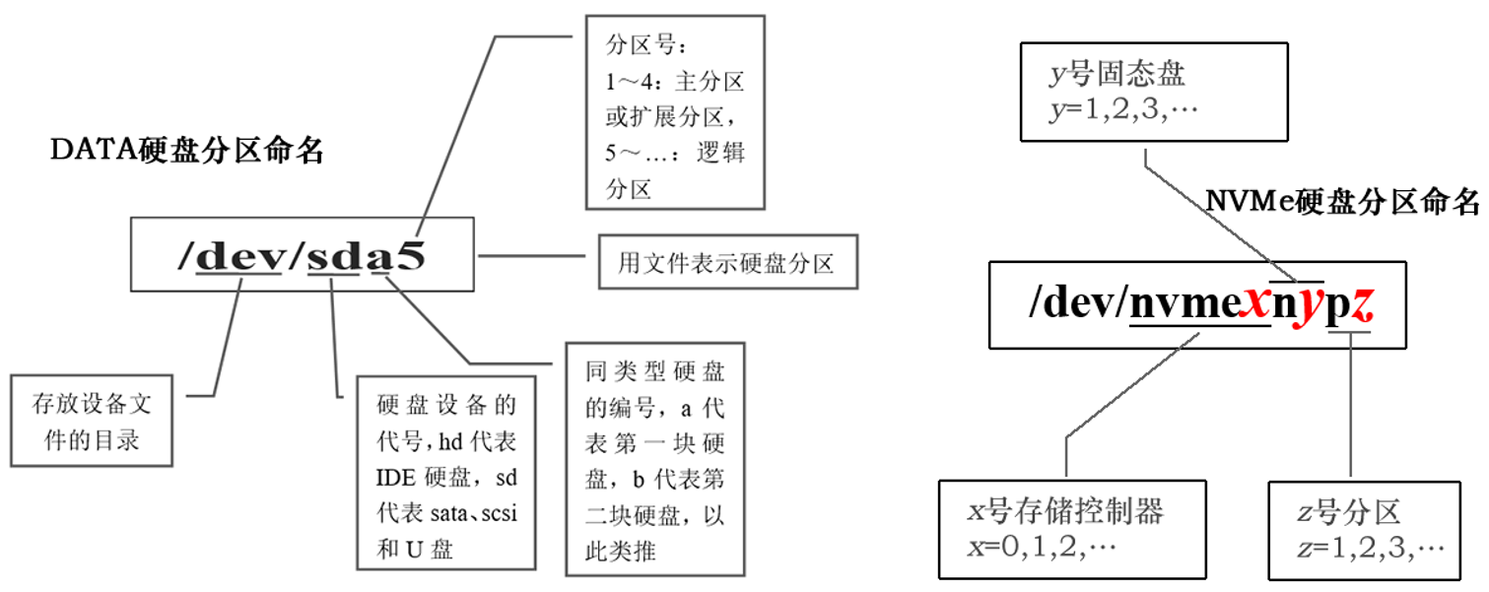
第2章：安装——分区命名
问题：
/dev/ha3,/dev/hb6,/dev/sda1？
第1块sata硬盘第2个逻辑分区？
第1块NVMe硬盘上的第三个分区？

Slide 4
第2章：安装——分区格式化
一、高级格式化
文件系统：
1、exFAT
2、NTFS
3、EXT2/EXT3/EXT4/xfs/…
windows
Linux/Unix/FreeBSD
操作：
1. windows: 鼠标右击我的电脑→管理→磁盘管理→空白处右击→创建分区
→右击一个分区→格式化
2. linux: 后续章节
二、低级格式化
从新划柱面（磁道）、磁道上划扇区→硬盘折寿

Slide 5
第2章：安装——安装
原始安装
升级安装
降级安装
拷贝安装
无人值守安装
需回答的问题：
（1）采用什么语言？→中文
（2）采用什么键盘类型？→美式
（3）什么时区？→上海或重庆
（4）超级用户密码是什么
（5）如何配置网卡？
（6）硬盘如何分区？
Linux安装方法
安装过程具体参考教材附录B操作。

Slide 6
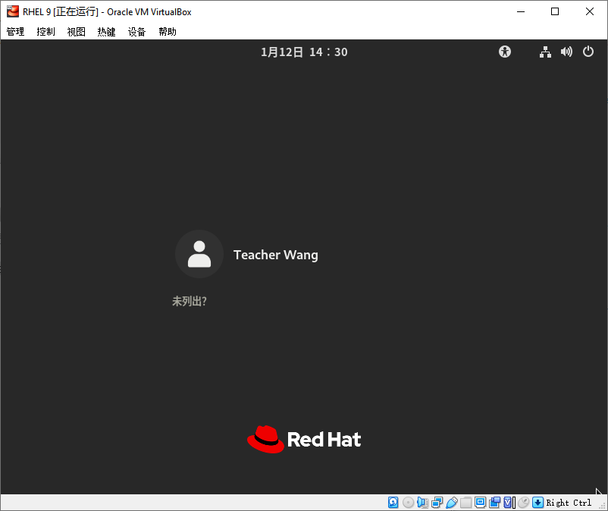
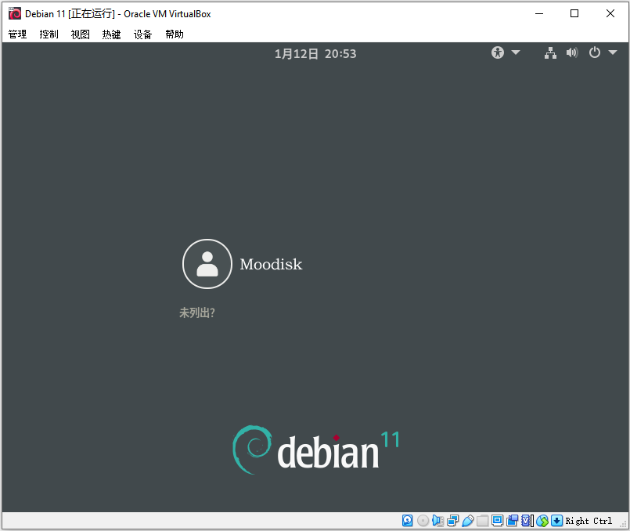
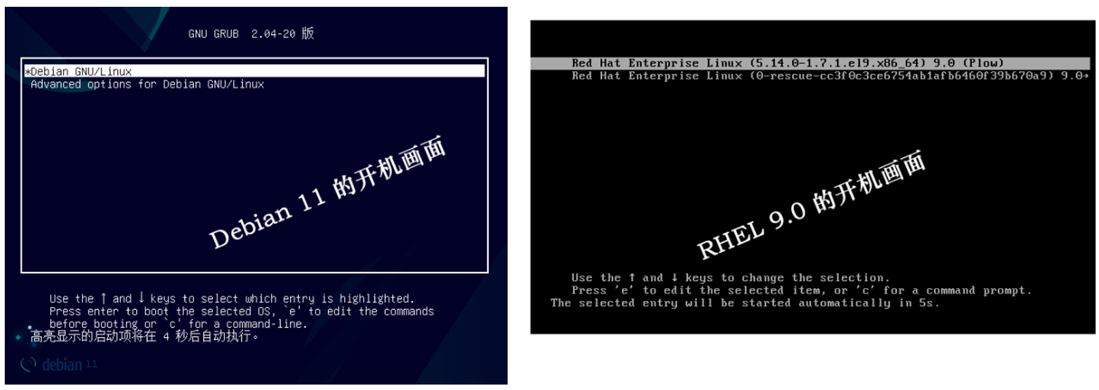
第2章：安装——开机、关机与睡眠

Slide 7
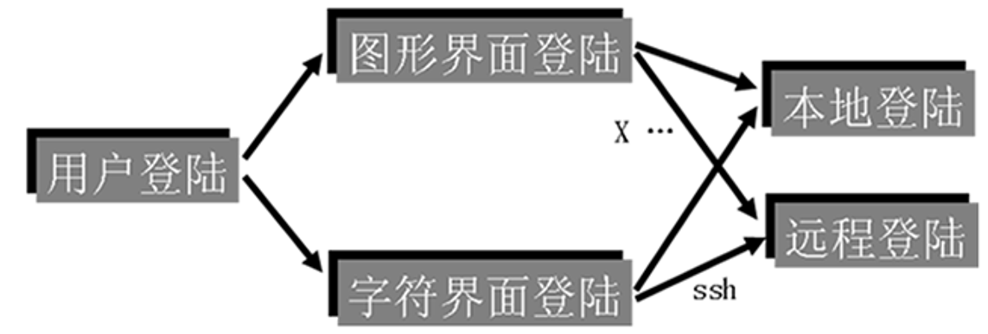
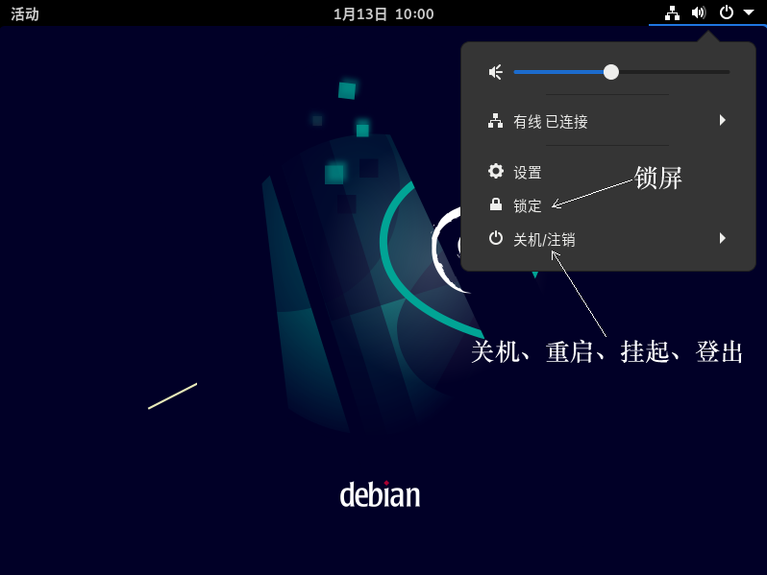
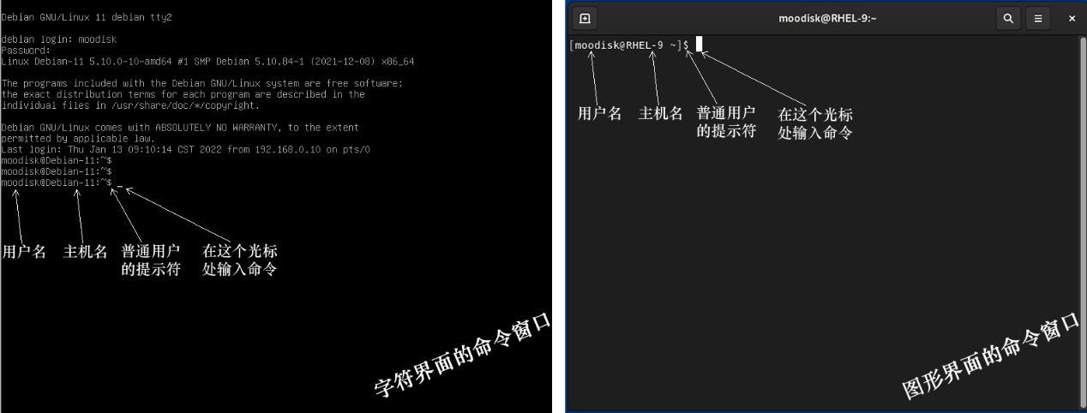
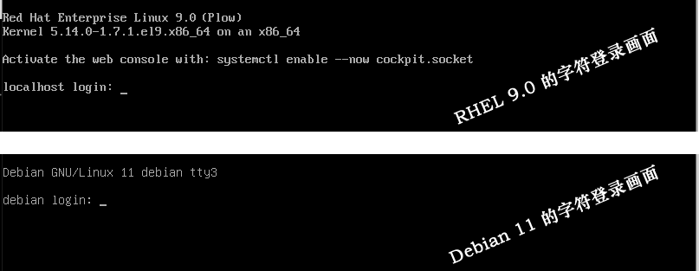
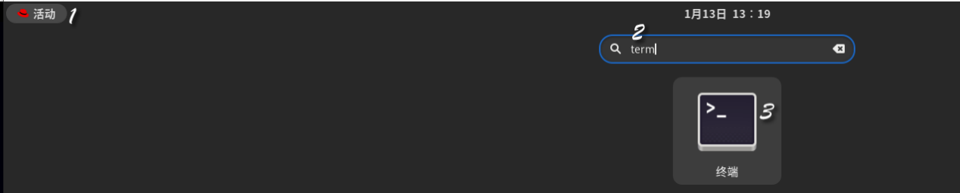
第2章：安装——登录、锁屏与注销

Slide 8
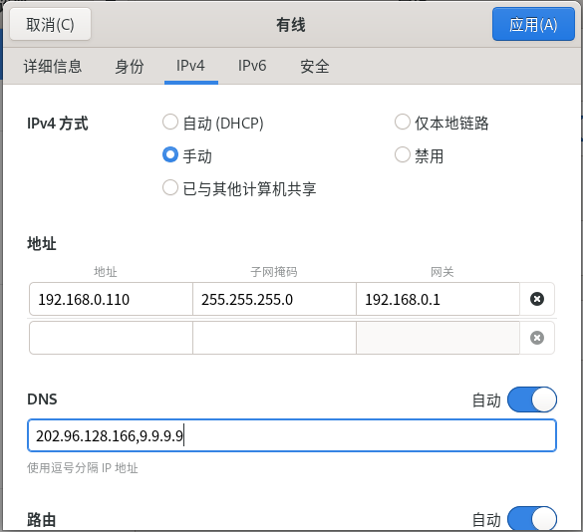
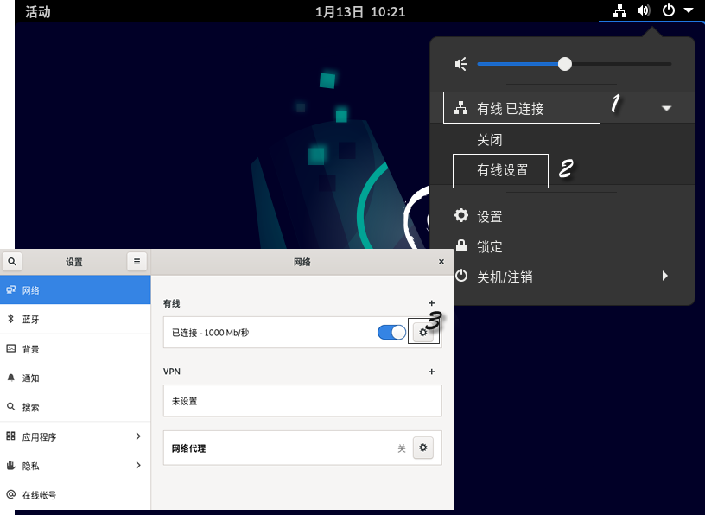
第2章：安装——配置网络

Slide 9
第2章：安装——总结
李纳斯•托沃茨，1991-10-5，Unix, MINIX, GNU, POSIX, Internet；内核版本0.1～3.0；云计算；
GPL/LGPL/Apache/BSD，
自由使用、修改和再发布，但版权留下
major.minor,patch-build.desc
Minor为偶数—稳定版，为奇数—开发版；开发版添功能，稳定版打补丁
  Linux的成长发展
  开源协议
  内核版本及演化
  常见Linux发行版
RHEL 6.2/SLES 11/Ubuntu 12/FreeBSD/红旗/CentOS/Fedora/Debian/OpenSUSE

